Slide 1
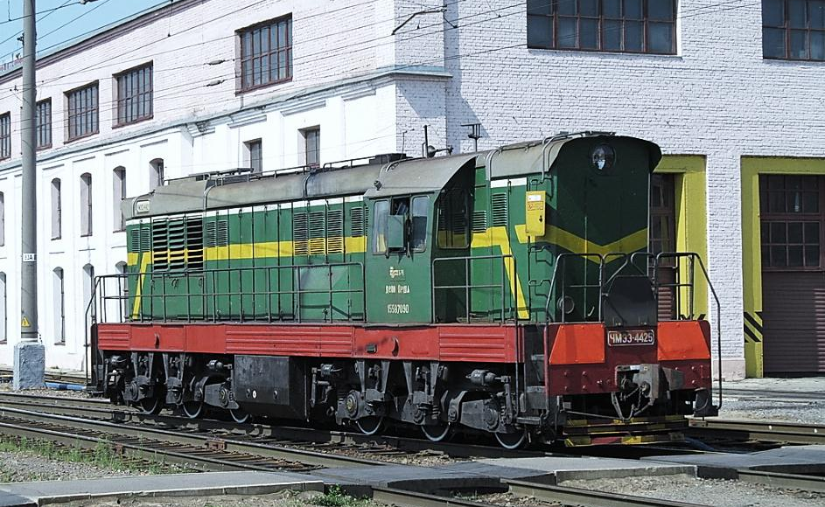
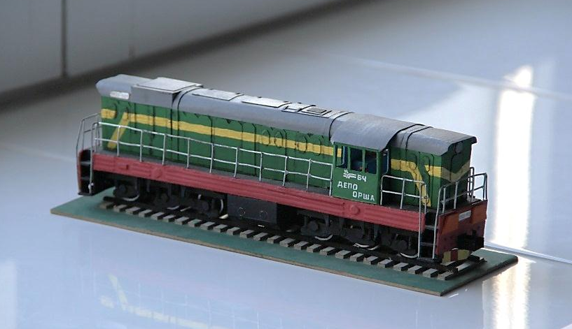
Модель маневрового тепловоза ЧМЭ3-4425 (1/72)
ЧМЭ3-4425 на станции Орша-Центральная
Модель
Модель представляет собой уменьшенную копию маневрового тепловоза ЧМЭ3 выполненного в масштабе 1/72. В качестве основных материалов применялись картон, бумага и медная проволока.
В настоящее время маневровые локомотивы серии ЧМЭ3 работают во всех локомотивных депо Белорусской железной дороги. Тепловоз под номером 4425 приписан к локомотивному депо Орша (ТЧ-15) и выполняет маневровые, а также вывозные работы.

